Slide 1
«В гостях у пингвиненка ЛОЛО»
Подготовила:
Воспитатель МБДОУ № 45
Щербак С.Б.

Slide 2
ЛОЛО

Slide 3
Загадки

Slide 6
Пингвин

Slide 7
Чем отличается пингвин от птицы?

Slide 8
Самыми удивительными обитателями в Антарктиде являются пингвины – не летающие птицы, похожие на одетых во фраки людей. Все пингвины отлично плавают и ныряют. Питаются рыбой, моллюсками, кальмарами, крилем.

Slide 9
Синий кит

Slide 10
Самый большой среди китов –синий кит. Синий кит – самое крупное животное планеты. Длина его тела составляет более 30 метров..

Slide 11
Морской слон
Тюлень
Морской леопард

Slide 12
В Антарктиде нет четвероногих обитателей. Это территория ластоногих и китообразных. Тюлени-самый распространённый вид животного. Длина тела взрослого тюленя в среднем составляет 2-2,5 м. Тюлени каждый год в начале весны переживают процесс линьки, меняя цвет меха с серебристо-серого на серовато-коричневый с немногочисленными светлыми пятнами.

Slide 13
Самым крупным представителем среди тюленей является южный морской слон, длина тела которого доходит до 6.5 м, а вес до 3.5 т. Большинство видов питаются рыбой, ракообразными, моллюсками. Но есть и исключения. Морской леопард – крупный тюлень, вес которого достигает 500кг – хищник. Он представляет большую опасность для пингвинов.

Slide 14
Морской котик

Slide 15
Физкультминутка!

Slide 16
Пальчиковая гимнастика

Slide 17
Жили-были три пингвина.
Пик, Пак, Пок.
Хорошо и дружно жили
Пик, Пак, Пок.
Как-то утром на рыбалку.
Пик, Пак, Пок.
Зашагали вперевалку.
Пик, Пак, Пок.
Наловили много рыбы
Пик, Пак, Пок.
И еще поймать могли бы.
Пик, Пак, Пок.
Съели дружно все до крошки.
Пик, Пак, Пок.
Кроме маленькой рыбешки.
Пик, Пак, Пок.
Дружно бросилися в драку,
Пик, Пак, Пок.
Учинив большую свалку.
Пик, Пак, Пок.
Чтобы жить все время дружно,
Пик, Пак, Пок.
Уступать друг другу нужно,
Пик, Пак, Пок.
Хлопки
Удары по столу
Ладошка «моет» ладошку
Удары по столу
Хлопки
Удары по столу
Ладошки «шагают»-«шлепают» по столу
Удары по столу
Вращение кистей рук к себе
Удары по столу
Вращение кистей рук от себя
Удары по столу
Хлопки
Удары по столу
Хлопки
Удары по столу
Удары кулачками друг о друга
Хлопки
Удары кулачками о стол
Хлопки
Ладошка «моет» ладошку
Хлопки
Ладошка «моет» ладошку
Хлопки

Slide 18
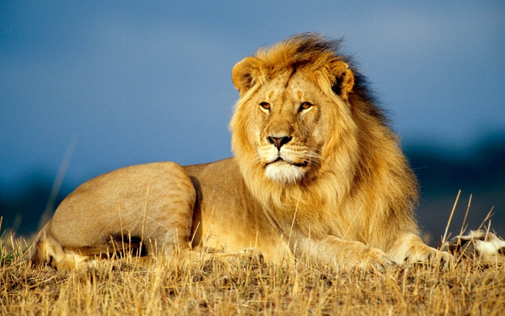
«Найди и назови лишнюю картинку»

Slide 19
«Отгадай по описанию»

Slide 20
До свидания!

